Slide 1
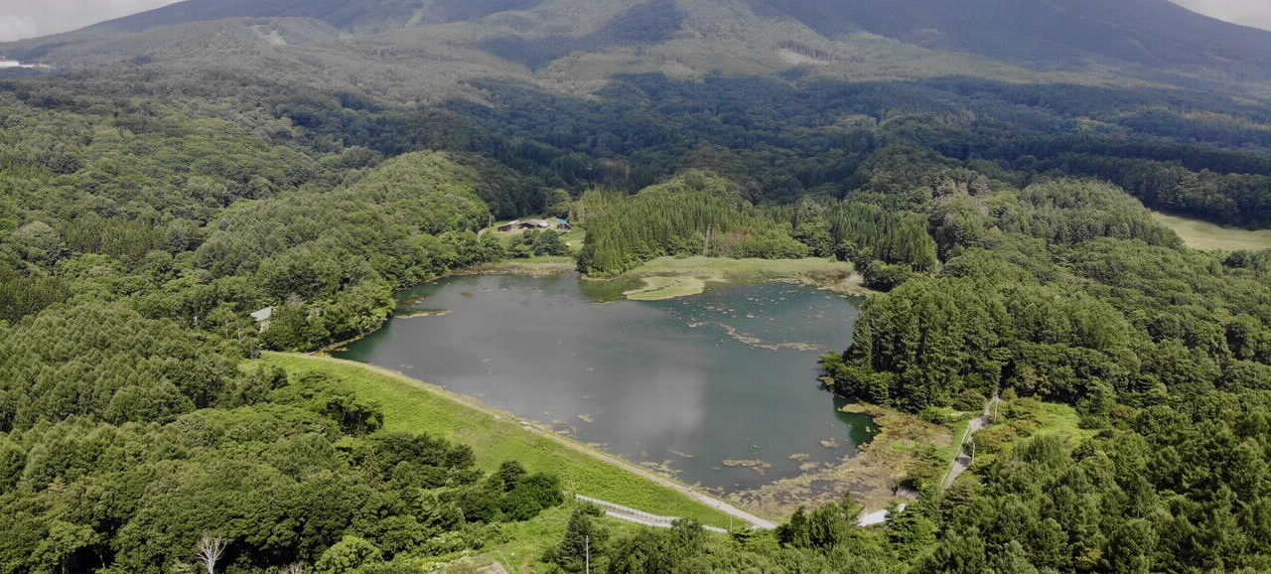

ため池を活用した
雨水貯留の取組
農業用ため池を
所有・管理する皆さまへ
～地域の防災力を強化し、流域治水へ～
非かんがい期における ため池の低水位管理のお願い
ため池は、かんがいのために水をためていますが、水位を下げて
管理することにより、大雨や地震時に、ため池の堤頂からの越流に
よる決壊のリスクを減らし、堤体を守る効果があります。
また、空き容量をつくっておくことで、流れ込む雨水を一時的に
ためて、下流に流れ出る水量を減らす洪水調節の機能もあります。
堤頂
満水位（洪水吐の高さ）
空き容量
ため池堤体
水位を下げて管理
営農にため池の水を利用しない非かんがい期に、低水位管理を行うことで、台風などの大雨の際、ため池に雨水をためることができ、洪水被害から下流域の人家や農地などを守ることにつながります。
かんがいの時期や必要な水量は、ため池ごとに違います。営農に影響しない範囲で、地域の実情に合わせて取り組んでみませんか。
長野県では、「ため池を活用した雨水貯留の取組に係る指針」を作成しました。参考いただき地域の取組に御活用ください。
（お問い合わせ先）
長野県 農政部 農地整備課 防災担当（電話 026-235-7239）
●●市役所（町村役場）●●課 ●●係（電話●●●●）

Slide 2
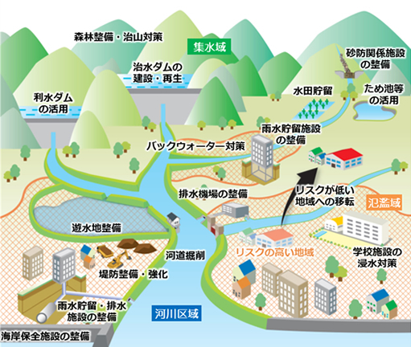
「流 域 治 水」 の 取 組
【流域治水への転換】
近年、気象災害が激甚化・頻発化しています。
そのため、これまでの国や県による治水対策に加え、市町村、民間事業者、県民など流域のあらゆる関係者が協働し、流域全体で水害を軽減させる「流域治水」に取り組むことが必要です。
甚大な水害が発生した長野県においては、洪水被害軽減は最優先の課題であり、県全体で「流域治水」の取組を進めていきます。
（国土交通省資料）
流域治水のイメージ
【長野県流域治水推進計画】
「流域治水」の推進に当たっては、流域の関係者全員が意識を共有し、計画的に取り組む必要があります。
県では、令和３年２月に「長野県流域治水推進計画」を策定し、令和３年度から７年度まで（５か年）の取組目標を定めました。
この計画に基づき取組を進めることにより、再度災害防止・軽減、逃げ遅れゼロ、社会経済被害の軽減を実現し、安全・安心な地域の形成を目指します。
流 域 治 水
河川整備の取組（河川管理者が実施）
「流す」
●堤防・護岸整備
●河道掘削・支障木伐採 など
●公共施設における雨水貯留施設設置
●市町村における各戸貯留施設設置費補助制度
●雨水排水規制ガイドライン等の策定
●ため池を活用した雨水貯留の取組
●水田を活用した雨水貯留の取組
●流域の森林整備 など
長野県流域治水推進計画
流域における雨水貯留等の取組
「留める」
●危機管理型水位計・簡易型河川監視カメラの設置
●浸水想定区域図の作成
●住まい方の工夫の取組
●要配慮者利用施設における避難確保計画の策定
●地域特性に配慮した「地区防災マップ」の作成
●防災知識の普及に関する取組 など
まちづくりや住民避難の取組
「備える」～逃げ遅れゼロ～

